Slide 1

玉米世家

Slide 2


Slide 3
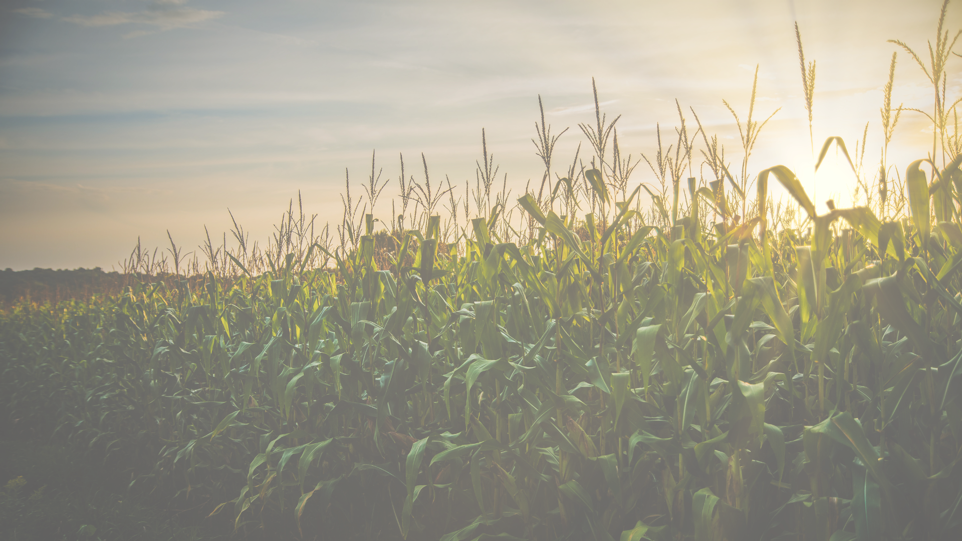
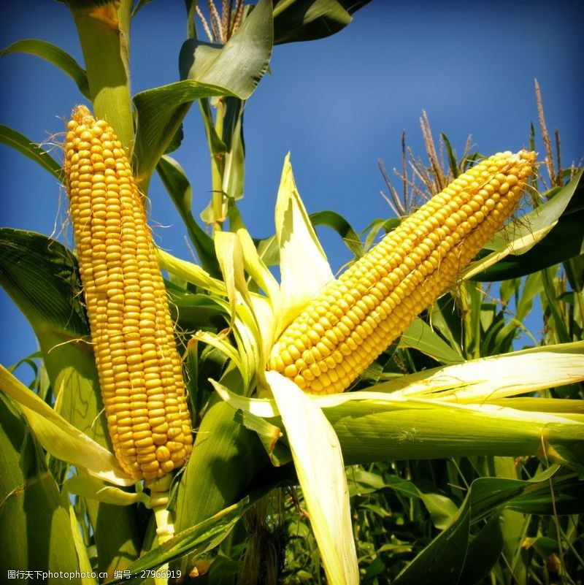
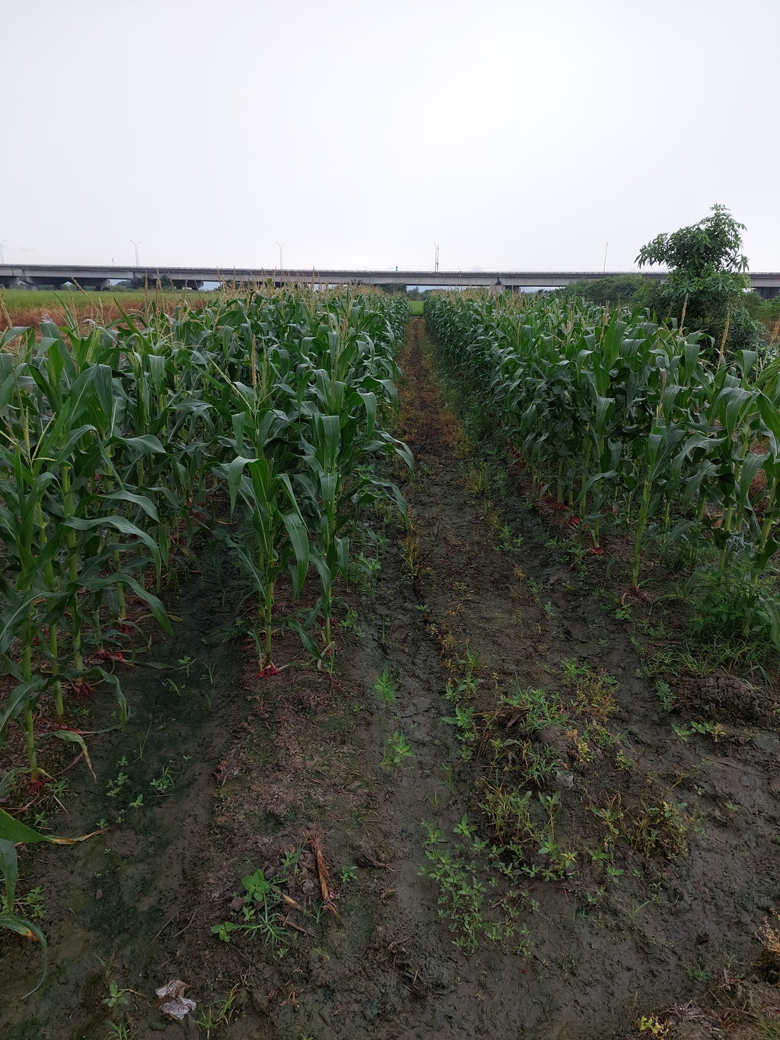
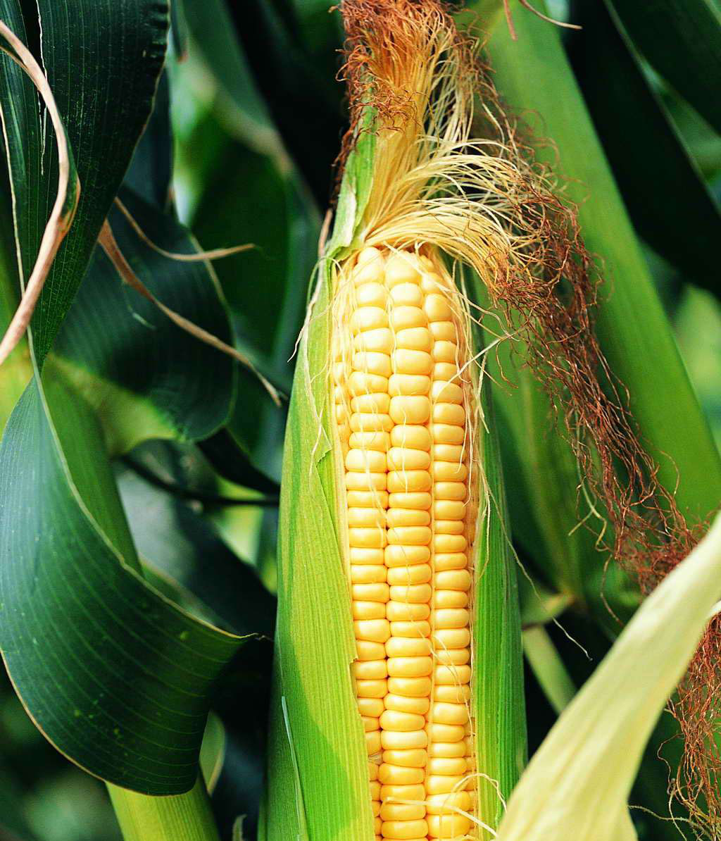
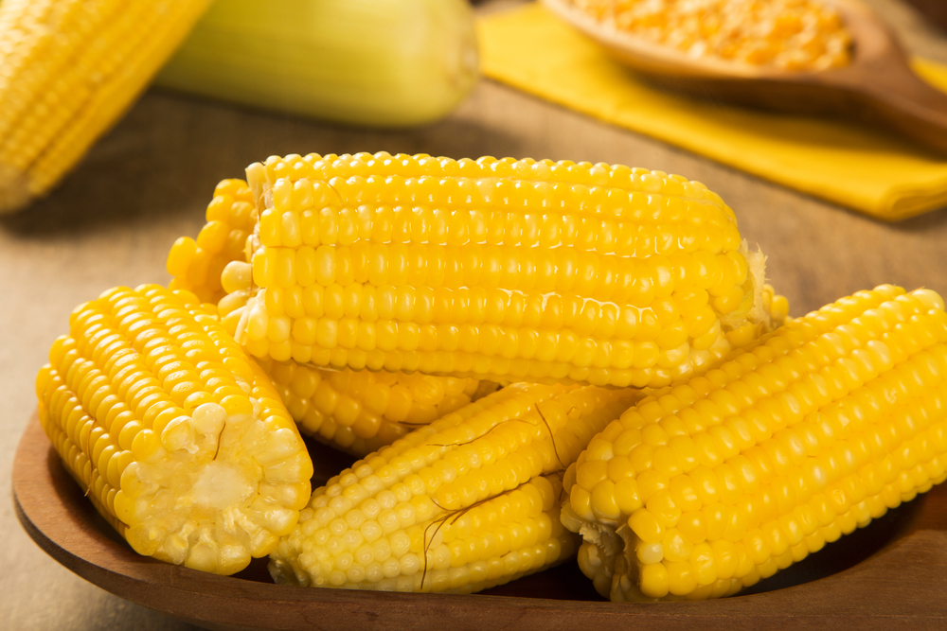
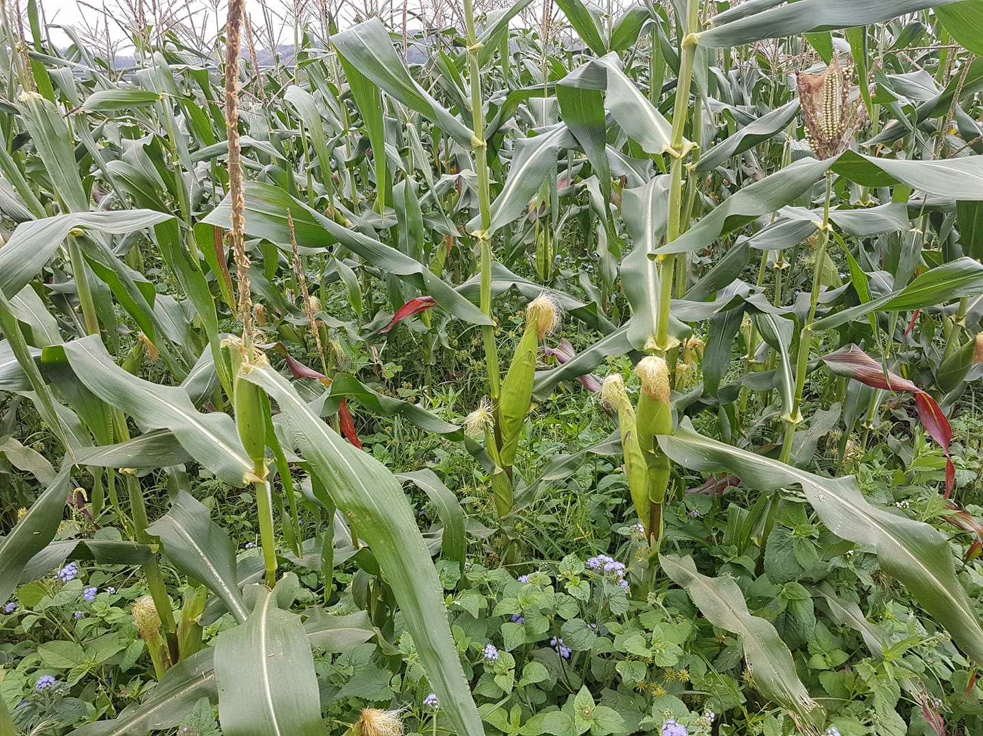

Slide 4
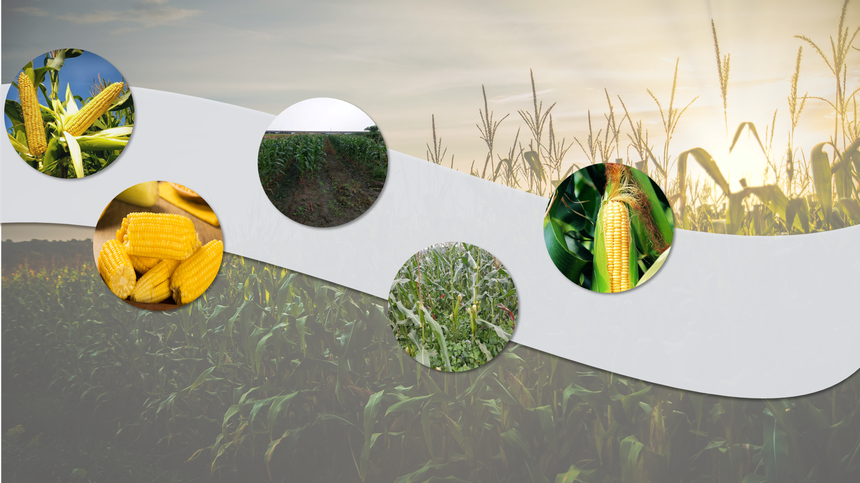
－About

Slide 5


Slide 6


Slide 7
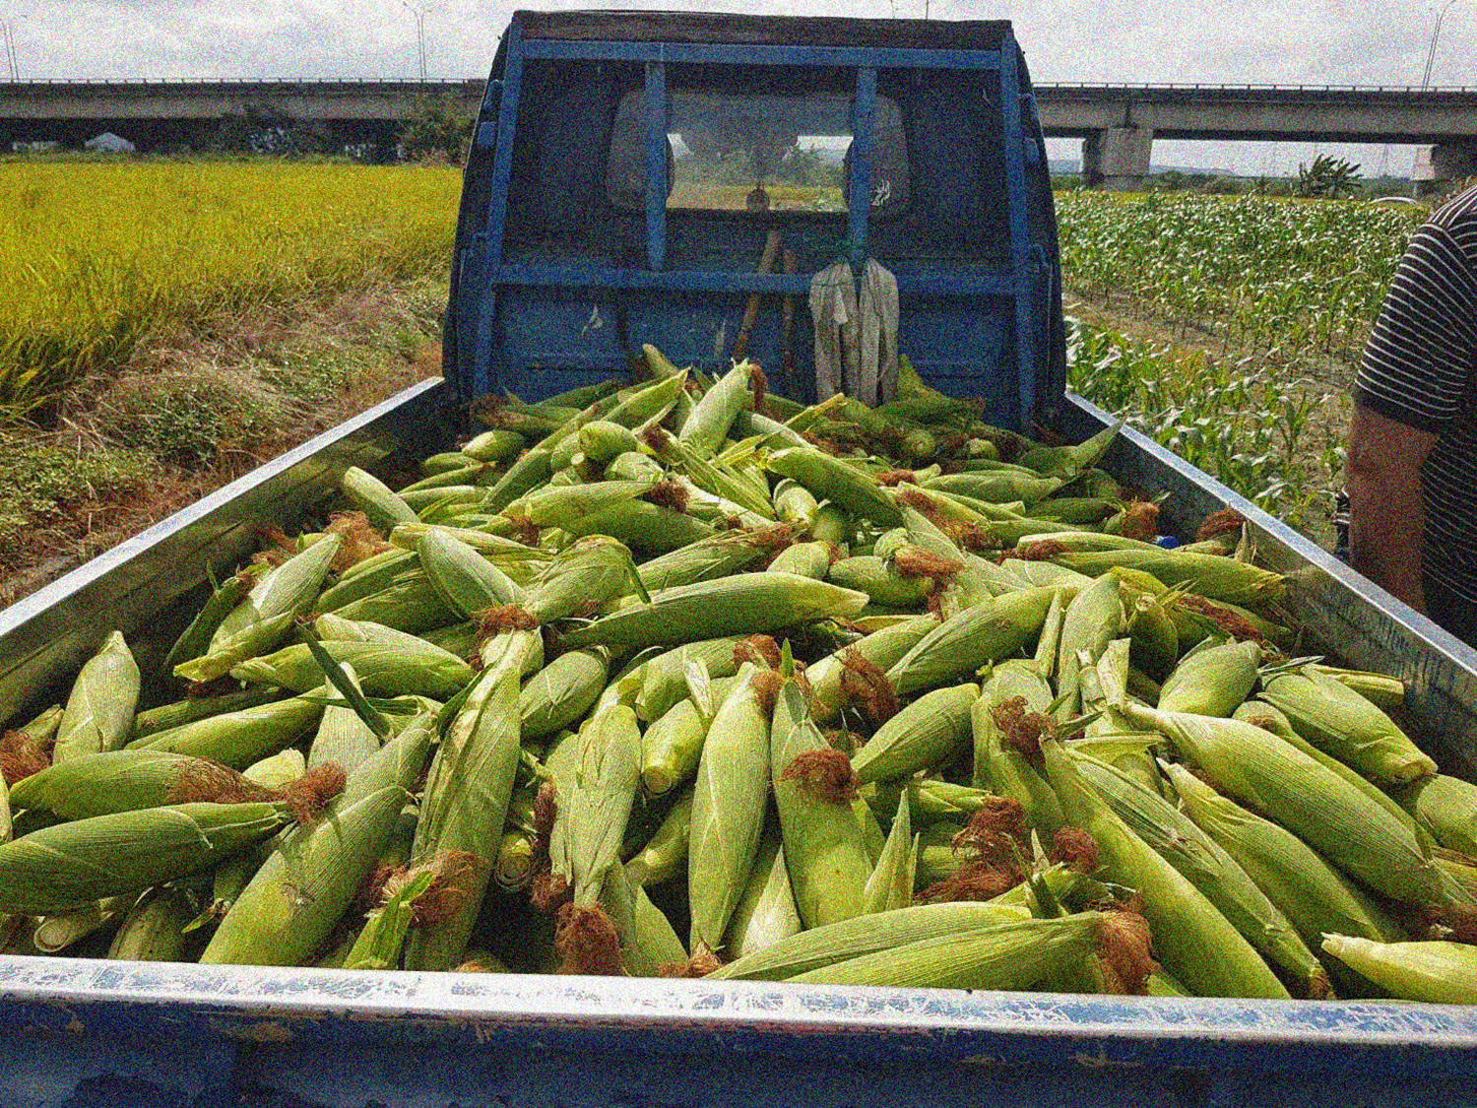

Slide 8
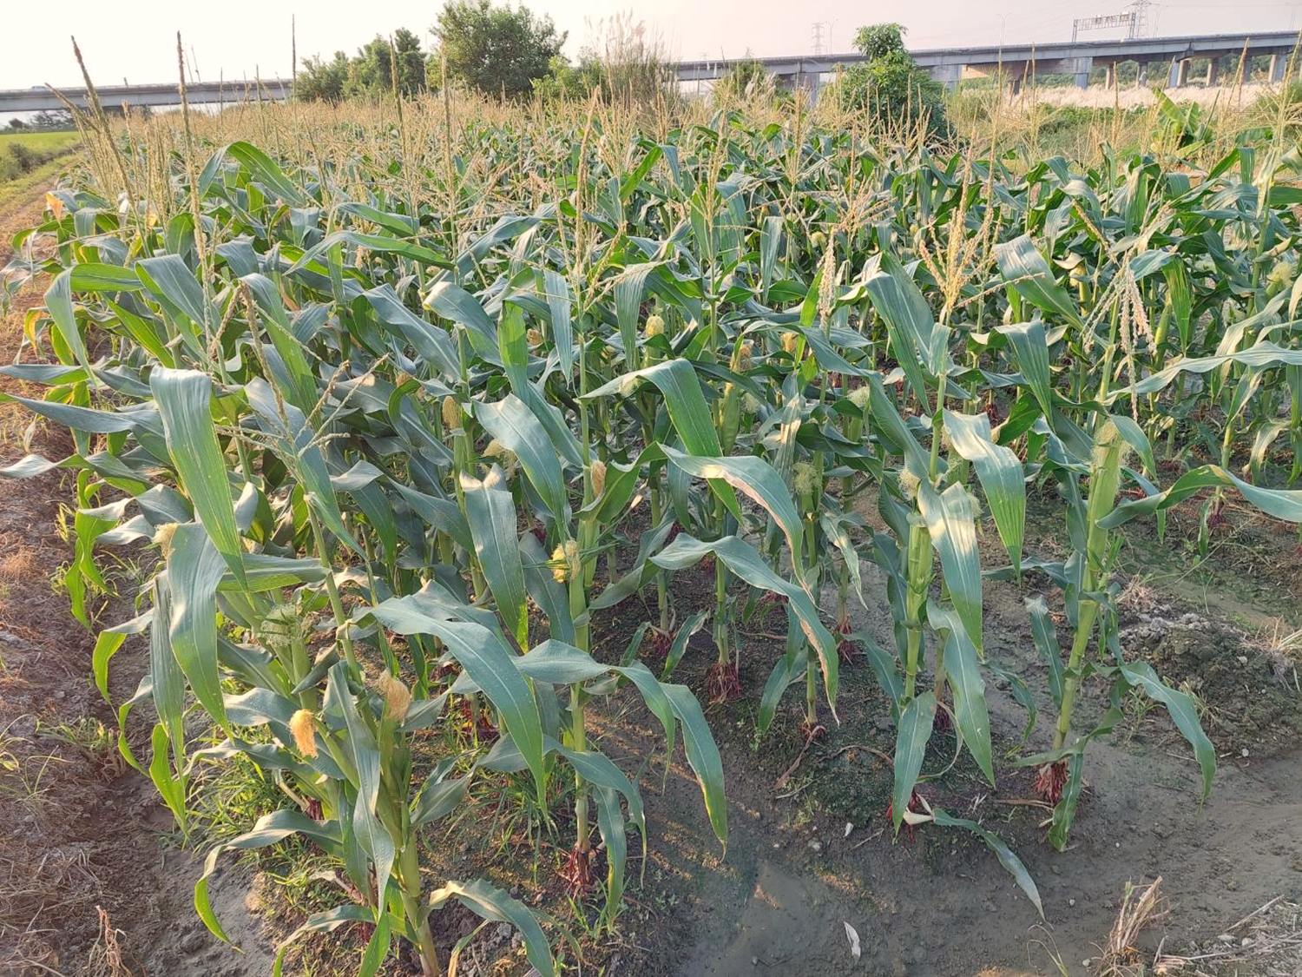

Slide 9
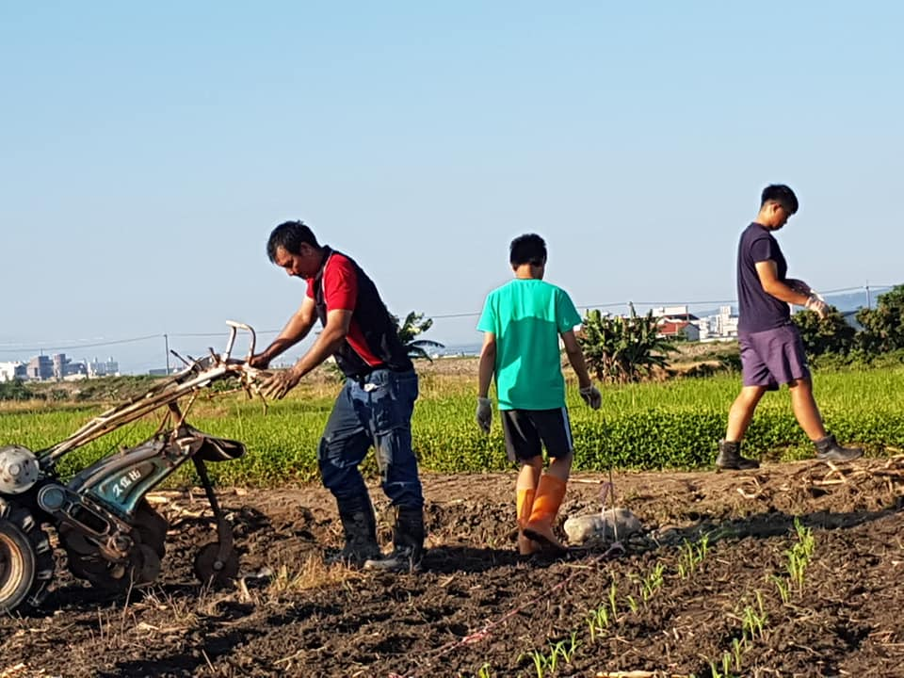

Slide 10


Slide 11
新 鮮
從種子的挑選到採收嚴格控管
一個一個播種，栽培，講究人情味

Slide 12


Slide 13

無農藥
爸爸的堅持－無農藥
採用有機肥，堅持無農藥栽種

Slide 14

現 採
採收期由全家人親自下田採收
採收完後，立刻處理裝袋寄出

